Slide 1
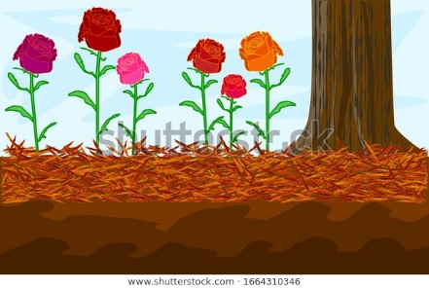
আজকের পাঠে সবাইকে স্বাগতম

Slide 2
প
রি
চি
তি
লাইলী আক্তার
সহকারী শিক্ষক
ফুলগাঁও সরকারি প্রাথমিক বিদ্যালয়
লাকসাম, কুমিল্লা।

Slide 3
চলো আমরা একটি ভিডিও দেখি
https://www.youtube.com/watch?v=ojVLXrWa7x0
ভিডিওতে তোমরা কী দেখতে পেলে?

Slide 4
পাঠের শিরোনাম
মাটি দূষণ

Slide 5
শিখনফল
এই পাঠ শেষে শিক্ষার্থীরা –
৪.১.১. বাড়ির দৈনন্দিন ময়লা আবর্জনা নির্দিষ্ট স্থানে কেন ফেলা প্রয়োজন তা বর্ণনা করতে পারবে।
৪.২.২. মাটি কীভাবে দূষিত হচ্ছে তা ব্যাখ্যা করতে পারবে।
৪.৩.১. মাটি সংরক্ষণে শিক্ষার্থীদের কী কী করণীয় তা উল্লেখ করতে পারবে।

Slide 6
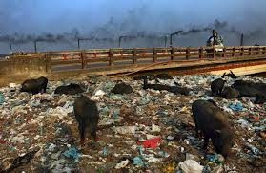
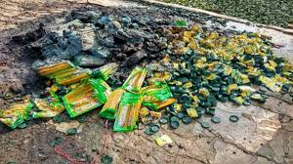
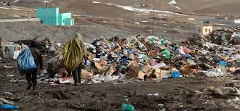
মাটি দূষণের কারণ
যেখানে সেখানে ময়লা-আবর্জনা ফেললে।
যেখানে সেখানে চিপসের প্যাকেট ফেললে।
যেখানে সেখানে গৃহস্থলির বর্জ্য ফেললে।

Slide 7
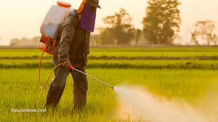
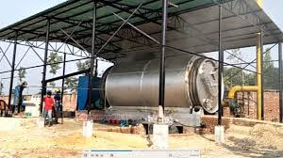
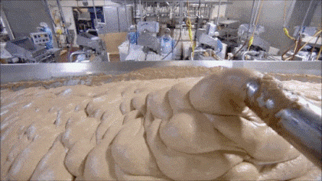
মাটি দূষণের আরোও কিছু কারণ
কৃষিকাজে কীটনাশক ব্যবহার করলে।
মাটিতে শিল্প – কারখানার তেল ফেললে।
মাটিতে শিল্প – কারখানার ক্ষতিকর পদার্থ ফেললে।

Slide 8
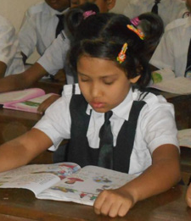
একক কাজ
১। মাটি দূষণের দুইটি কারণ লেখ।

Slide 9
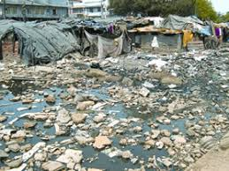
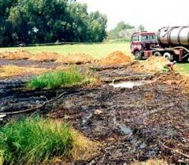
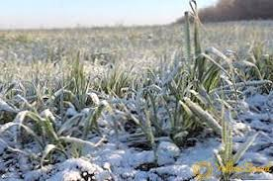
মাটি দূষণের ফলাফল
জীবের বাসস্থান ধ্বংস হয়।
প্রকৃতি ধ্বংস হয়।
মাটির উৎপাদন ক্ষমতা হ্রাস পায়।

Slide 10
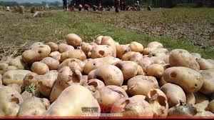
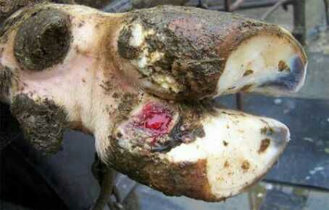
মাটি দূষণের আরোও কিছু ফলাফল
ফসলে ক্ষতিকর পদার্থ থাকে।
মানুষের এলার্জি হয়।
গরুর ক্ষত রোগ হয়।

Slide 11
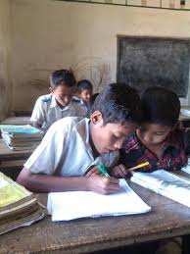
জোড়ায় কাজ
১। মাটি দূষণের দুইটি ফলাফল লেখ।

Slide 12
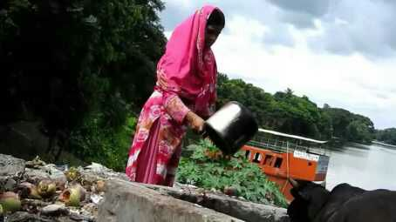
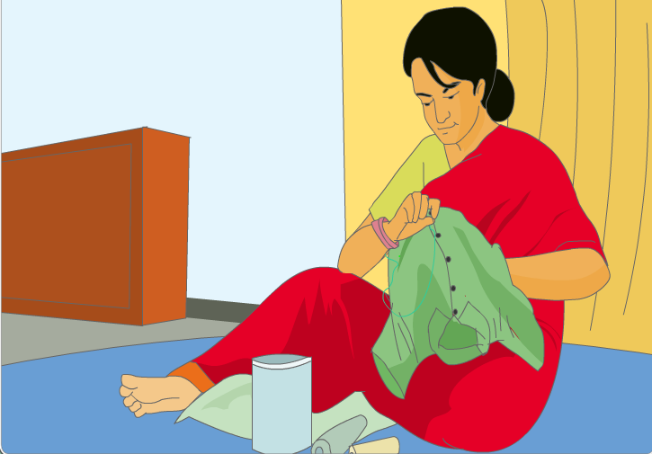
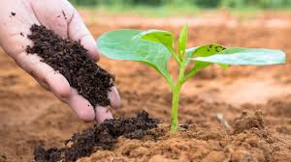
মাটি দূষণ রোধের উপায়
নির্দিষ্ট স্থানে ময়লা ফেলা।
জিনিসপত্র পুনঃব্যবহার করা।
কম্পোস্ট বা জৈব সার ব্যবহার করা।

Slide 13
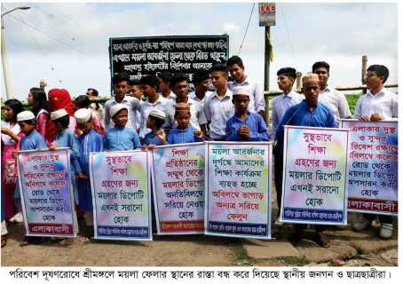
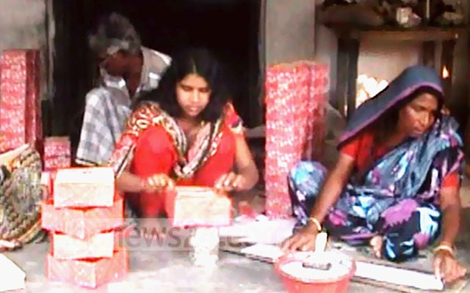
মাটি দূষণ রোধের আরোও কিছু উপায়।
জন সচেতনতা বৃদ্ধি করা।
জিনিসপত্র রিসাইকেল করা।
রিসাইকেল হলো পুরাতন বস্তুকে ভেঙ্গে নতুন বস্তুতে পরিনত করা।

Slide 14
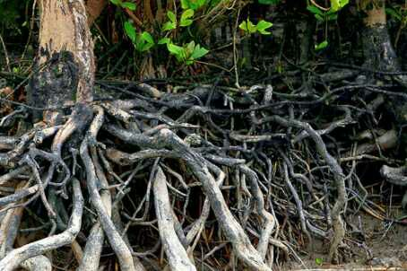
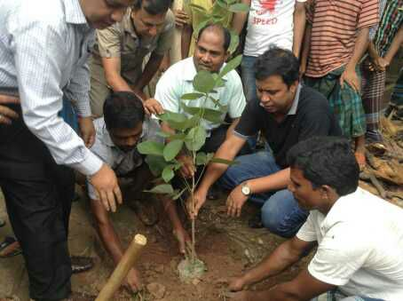
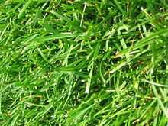
মাটি সংরক্ষণের উপায়
মাটি সংরক্ষণ বলতে বোঝায় মাটির ক্ষয় রোধ করা।
গাছ শিকড়ের সাহায্যে মাটি আটকে রেখে মাটির ক্ষয় রোধ করে।
বৃক্ষরোপণ করে মাটির ক্ষয় রোধ করা যায়।
জমিতে ঘাস লাগিয়ে মাটির ক্ষয় রোধ করা যায়।

Slide 15
দলীয় কাজ
সার দল
* মাটি দূষণ রোধের দুইটি উপায় লেখ।
কীটনাশক দল
* মাটি সংরক্ষণের দুইটি উপায় লেখ।

Slide 16
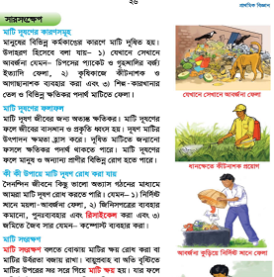
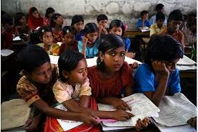
পাঠ্য বইয়ের ২৬ পৃষ্ঠা খুলে দেখে দেখে নিরবে পড়।

Slide 17
মূল্যায়ন
শূন্যস্থান পূরণ করঃ
১) মানুষের বিভিন্ন ..................... কারণে মাটি দূষিত হয়।
২) মাটি দূষণ জীবের জন্য অত্যন্ত .................. ।
৩) মাটি সংরক্ষণ বলতে বোঝায় মাটির ............... করা।
৪) দূষন মাটির উৎপাদন ক্ষমতা .................. করে।
৫) কম্পোস্ট একটি .................. সার।
কর্মকাণ্ডের
ক্ষতিকর
ক্ষয় রোধ
হ্রাস
জৈব

Slide 18
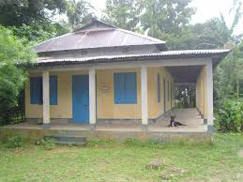
বাড়ির কাজ
তোমাদের বাড়ির আশে-পাশের মাটি কিভাবে দূষিত হয় দুইটি বাক্যে লিখে আনবে।

Slide 19
সবাইকে অসংখ্য ধন্যবাদ

